Slide 1
Js-Fundamentals Cursul 1-Introducere
Discord:https://tinyurl.com/jsfCosmin

Slide 2
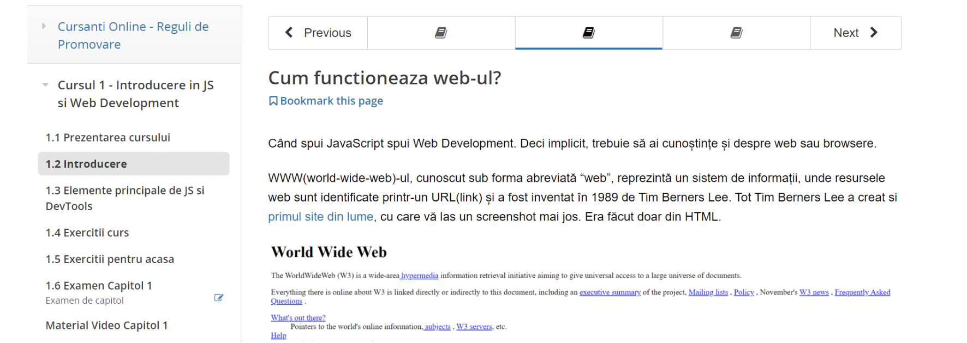
1.1 Structura cursului
Cursul este alcătuit din 10 secțiuni, 2 proiecte și un examen final practic.
Fiecare secțiune conține subsecțiuni (ex: 1.1, 1.2), iar fiecare subsecțiune are mai multe unit-uri. In dreapta aveti un exemplu de unit (numită “Cum funcționează web-ul?”), din subsecțiunea 1.2, al secțiunii 1.

Slide 3
Exerciții curs - toate exercițiile practice făcute la curs
Exerciții pentru acasă - exerciții suplimentare prin care să vă fixați noțiunile discutate la curs
Examen de capitol - examen teoretic din noțiunile cursului respectiv, la care trebuie obținut minim 70%. Aveți 3 încercări pentru fiecare examen de capitol. Examenele de capitol nu sunt cronometrate, puteți căuta pe Google și au o singură variantă de răspuns corectă. Practic, sunt imposibil de picat. PRO TIP: pentru a vă alege cu cât mai multe din aceste examene de capitol, tratați prima încercare ca și cum ați fi la un interviu - nu căutați pe Google, dați răspunsul așa cum vi-l aduceți aminte. La a doua încercare vă rămân răspunsurile corecte, deci le puteți căuta pe cele greșite.
Proiectele au fiecare câte un capitol dedicat, unde se găsesc detalii despre conținutul acestora (sub Cursul 10). Pentru promovarea cursului trebuie obținut 70% din punctaj pentru fiecare proiect. Fiecare proiect se trimite o singură dată, în formă finală și are termen de corectare de până la 30 de zile.

Slide 4
Examenul practic
Examenul practic are și el un capitol dedicat. Durata sa este de 3 ore, este permis cu acces la internet/materiale și chiar se recomandă pornirea de la proiectul 2. Trebuie obținut un punctaj de minim 70% pentru promovarea cursului. Examenul practic se poate da de 3 ori.
Pentru promovarea cursului și a obținerii diplomei, trebuie îndeplinite următoarele condiții:
-minim 70% la fiecare examen de capitol
-minim 70% la fiecare proiect
-minim 70% la examenul final practic
Pentru a vă putea înscrie la un curs de JavaScript Advanced este suficientă promovarea examenului practic. O altă alternativă este susținerea unui test de înscriere, cerut în prealabil la office@telacad.ro.
Pentru orice problemă organizatorică, dați un mail la office@telacad.ro.

Slide 5
1.2 Introducere JS si Web

Slide 6
1.2 Introducere - De ce JS?
Singurul limbaj care ruleaza direct in browser(poti scrie cod direct in browser)
Ruleaza atat pe mobile cat si pe desktop
Singurul limbaj de programare care ruleaza atat in front-end cat si in back-end
Intrebare:ce e front-end si ce e back-end?
Raspuns:
=> Foarte popular pe piata muncii, statistici:

Slide 7
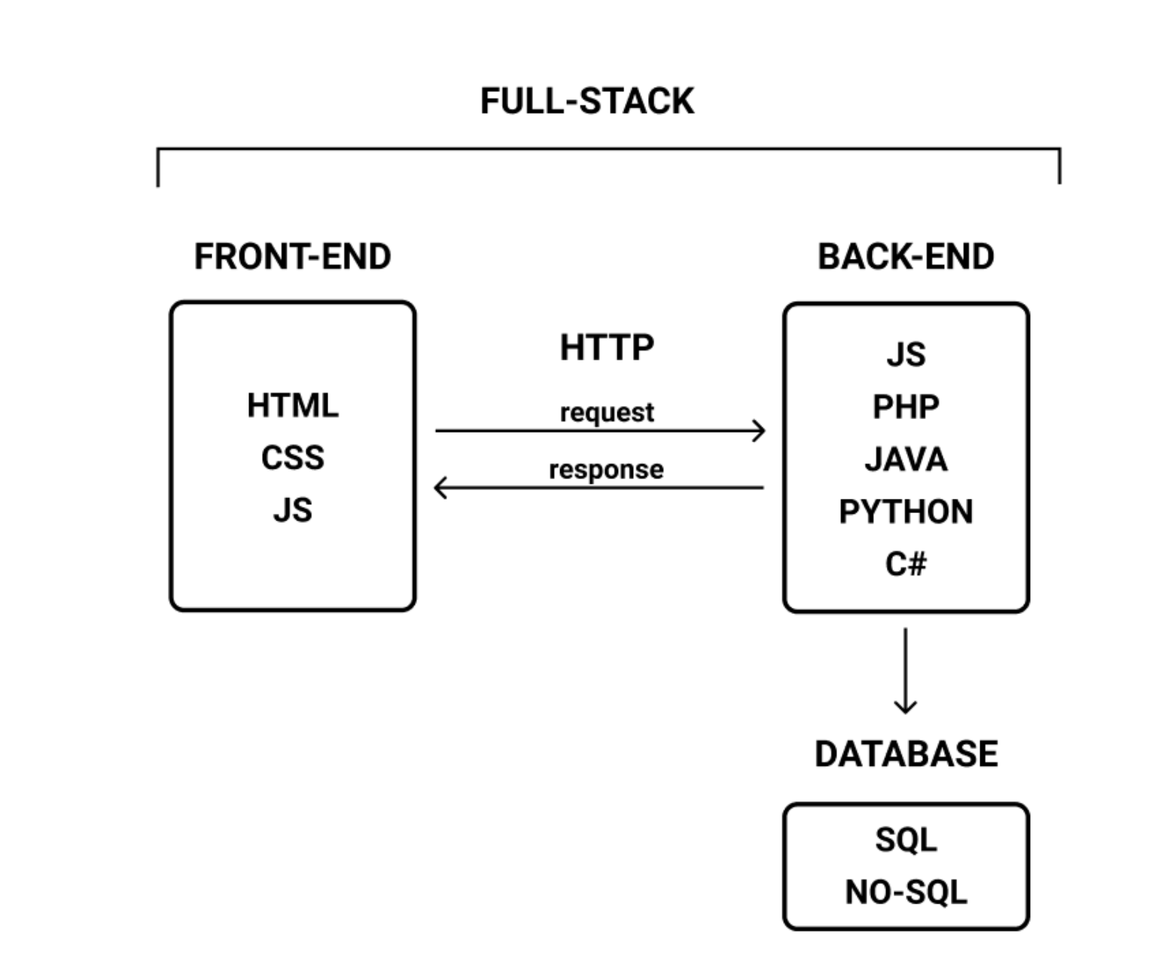
Limbajele prezente pe partea de front-end sunt JS, HTML si CSS, în timp ce backend-ul poate fi scris într-o multitudine de limbaje, cum ar fi JS, PHP, Java, Python, C#, Go etc. Backend-ul interacționează cu bazele de date, acestea putând fi SQL sau No-SQL. Un developer care știe și front-end și back-end se intitulează full-stack.

Slide 8
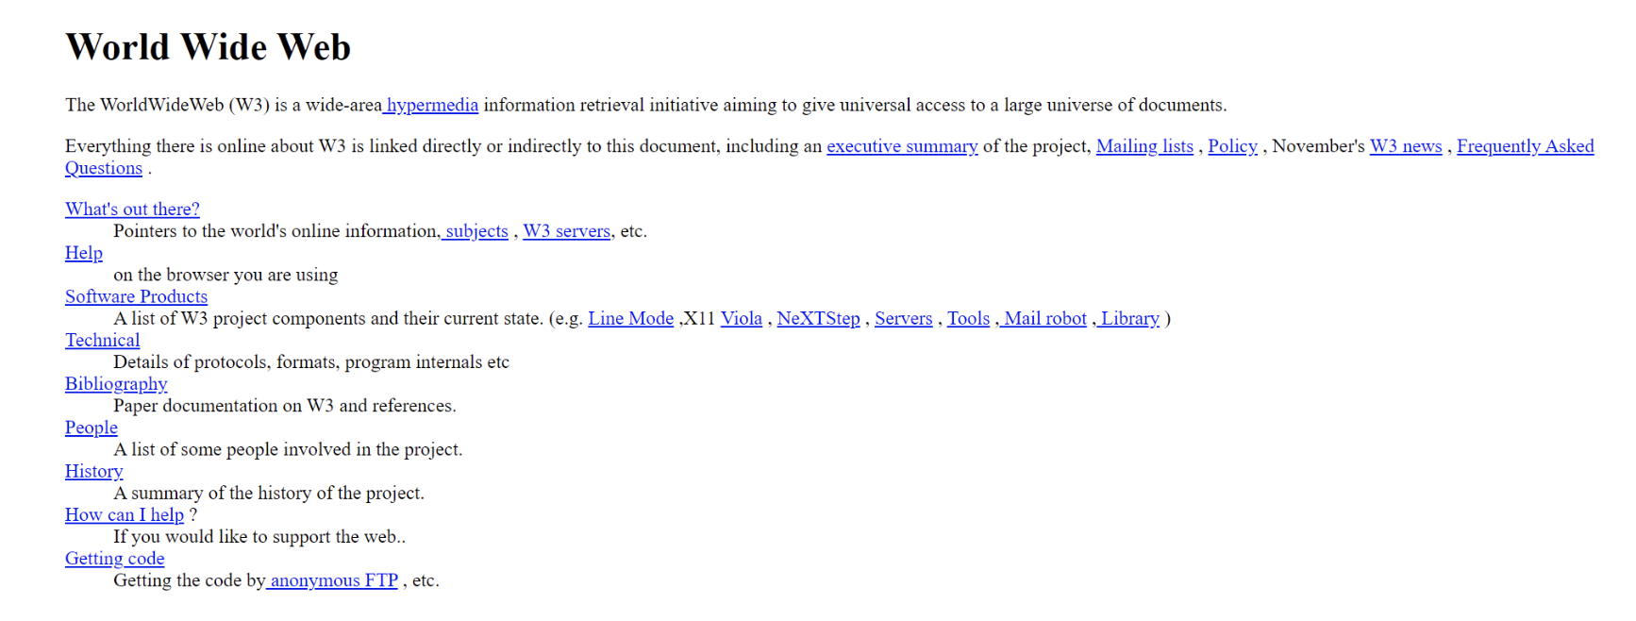
1.2 Introducere - Web-ul
WWW(world-wide-web)-ul, cunoscut sub forma abreviată “web”, reprezintă un sistem de informații, unde resursele web sunt identificate printr-un URL(link) și a fost inventat în 1989 de Tim Berners Lee. Tot Tim Berners Lee a creat si primul site din lume. Era făcut doar din HTML.
Browser vs Motor de cautare
Cel mai utilizat browser este Google Chrome

Slide 9
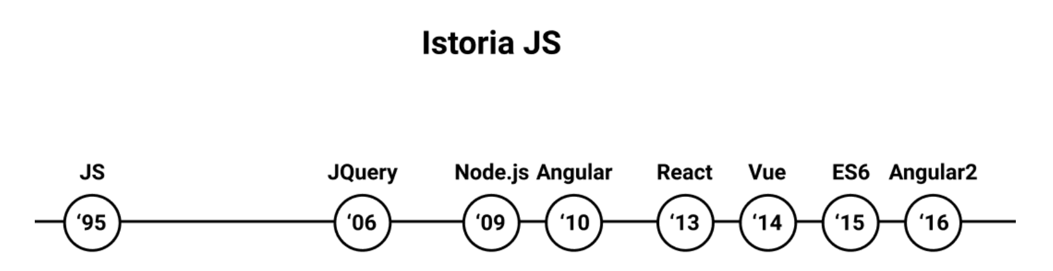
1.2 Introducere - Istoria JS
Java vs JavaScript
Framework-uri
JS este un limbaj în continuă dezvoltare, ce a crescut foarte mult după 2010.

Slide 10
1.3 Elementele principale de JS si DevTools

Slide 11
1.3 DevTools
Elements - Cu siguranță veți folosi această aplicație. Este locul unde puteți vedea HTML-ul paginii voastre, dar și proprietățile de CSS aplicate. Puteți inspecta elementele paginii și le puteți chiar și modifica. Atenție, puteți inspecta orice site din lume, nu numai pe cel făcut de voi!
Console - Vom petrece ceva timp aici. Este locul unde putem scrie cod de JavaScript care să fie executat de browser. Este un mediu de test rapid, dar și o modalitate ușoară de a face debugging (a găsi erori) în aplicațiile pe care le vom scrie.
Sources - Locul unde gasim fișierele sursă ale site-ului (HTML, CSS și JS). Este bine de știut ca pentru anumite site-uri conținutul nu este fix cel scris de programatori, întrucât înainte de a fi pus online este prelucrat prin niște instrumente de automatizare.
Network - Locul un vedem răspunsurile serverelor la cererile inițiate din browser. Aceste răspunsuri sunt de mai multe tipuri, putem primi sin partea serverelor HTML, CSS, JS, JSON, imagini etc.
Application - Locul unde putem vedea informații despre spațiul de stocare al browserului. Binecunoscutele cookies-uri pot fi șterse din acest loc, la fel ca alte modalități de stocare a informațiilor de către browser (localStorage, sessionStorage).
Bonus, “hacker-im” un site

Slide 12
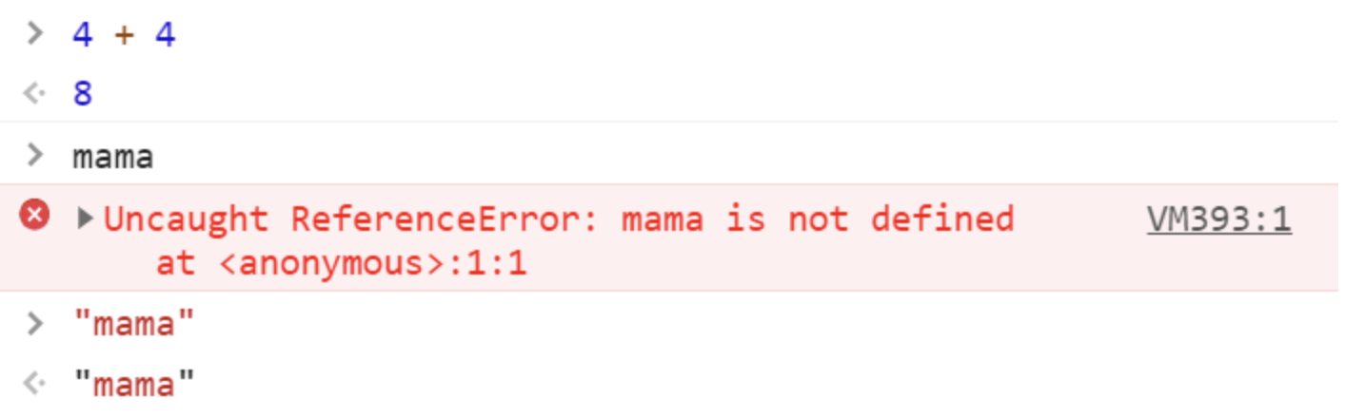
1.3 Elementele principale de JS – Numere si Siruri de Caractere
Siruri de caractere = Strings
Numere = numbers
!Important, sirurile pot fi formate exclusiv din numere sau pot contine SI numere
Ce se intampla daca adunam numere cu string-uri?(2+”ana”)

Slide 13
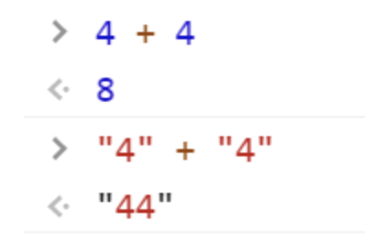
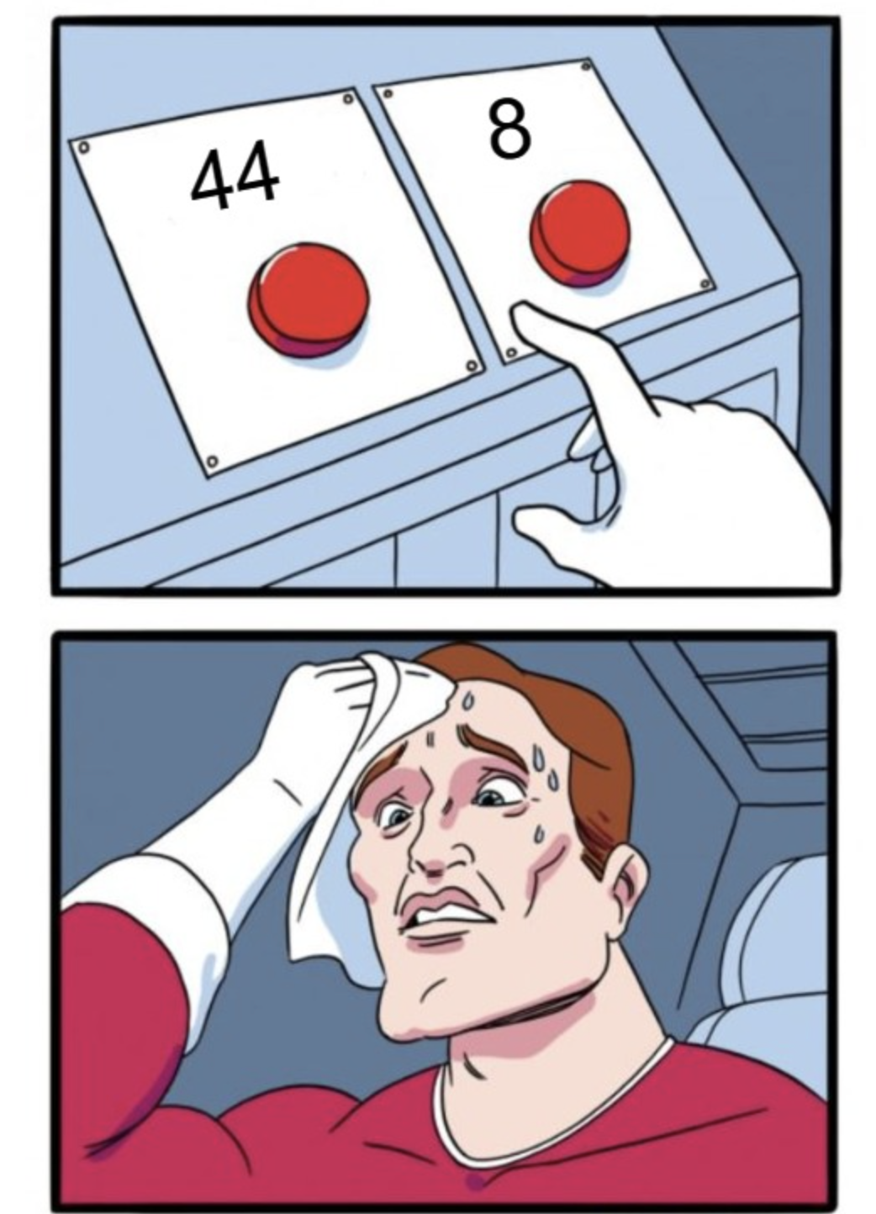
Sa analizam putin acest exemplu
interviu: ce se va afișa la consolă pentru următoarele situații? De ce?
2+3+"4"
"2"+3+4

Slide 14
1.3 Elementele principale de JS –Variabile
O zonă de memorie în care va stoca niște date
Identificata prin nume
Cuvântul cheie var
denumirea se face în engleză. Dacă nu știi cum se spune la un cuvânt în engleză căută-l.
este indicat ca numele sa fie cât mai sugestiv. Nu e nimic mai rău pentru denumirea unei variabile decât numele de un caracter (a, b, i, j).
respectă convenția de denumire. Pentru nume formate din mai multe cuvinte, exceptând primul cuvânt, restul încep cu literă mare. Nu ai voie să pui spații între cuvinte! Tehnic, poți pune alte caractere, însă colegii se vor uita urât la tine și nu vrei asta.

Slide 15
Operatorul =
!Foarte important, este diferit fata de cel de la matematica
In programare ’=‘ inseamna “ia valoarea”

Slide 16
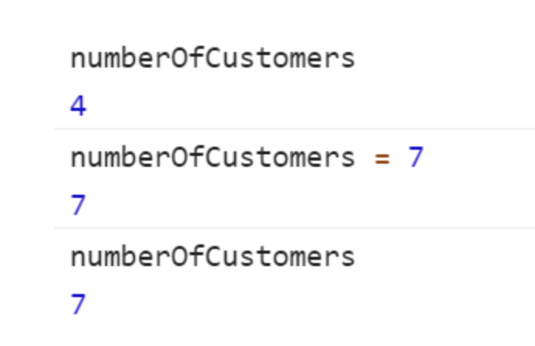
Care este diferenta dintre intre declarare si atribuire?
Declarare : creez o variabila in memorie, utilizand cuvantul cheie var
Atribuire : atribui o valoare unei variabile

Slide 17
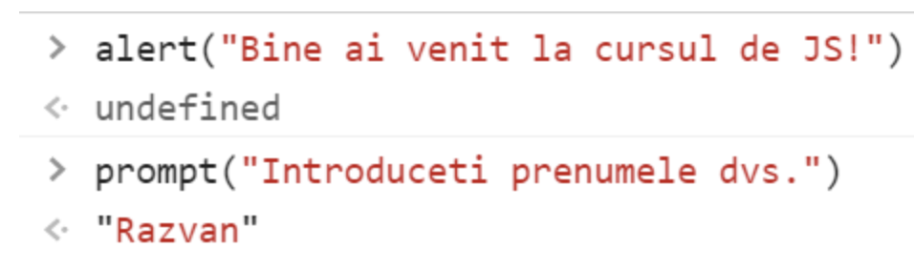
1.3 Elementele principale de JS – Functii predefinite
Vom lua doar cateva exemple de functii predefinite:
- alert() -> afiseaza o alerta scrisa intre paranteze
- arompt() -> afiseaza un pop-up interactive, insotit de un mesaj, în care userul poate introduce text, informatia din pop-up poate fi salvata

Slide 18
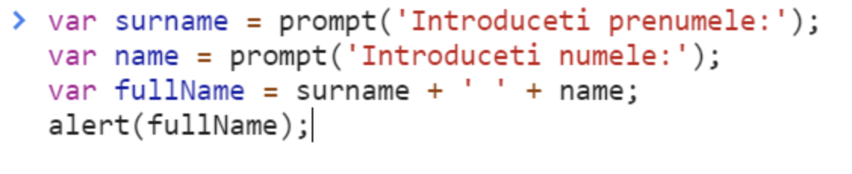
Exemplu de aplicatie folosind alert si prompt()

Slide 19
Exercitiu: Incercati sa scrieti o aplicatie asemenatoare cu cea de mai sus, in care utilizatorul introduce de la tastatura doua numere si apoi se afiseaza suma acestora

Slide 20
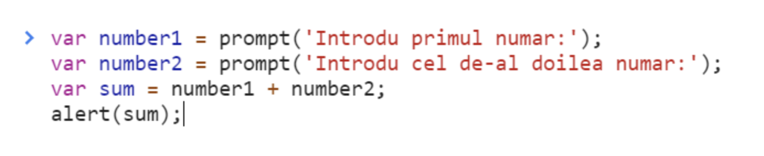
Probabil prima oara ati scris asa :

Slide 21
Google e prietenul nostru
Căutați numai în engleză. Nu știți un cuvânt, îi cautați mai întâi traducerea.
Nu vă straduiți prea mult să formulați o frază corectă gramatical sau cu o engleză elevată. Importante sunt cuvintele cheie.
Nu uitați să puneți la sfârșitul căutării limbajul de programare/tehnologia pe care o folosiți. Un șir de caractere poate fi transformat într-un număr și în alte sute de tehnologii, ia Google nu are de unde să ghicească ce tehnologie vrei tu.
Dacă primul rezultat nu te-a lămurit, uită-te și la următoarele. Dacă te-ai uitat la primele 5 rezultate și tot nu ai găsit ce trebuie, încearcă să schimbi textul căutării.
Pot exista mai multe modalități de rezolvare a unei probleme.

Slide 22
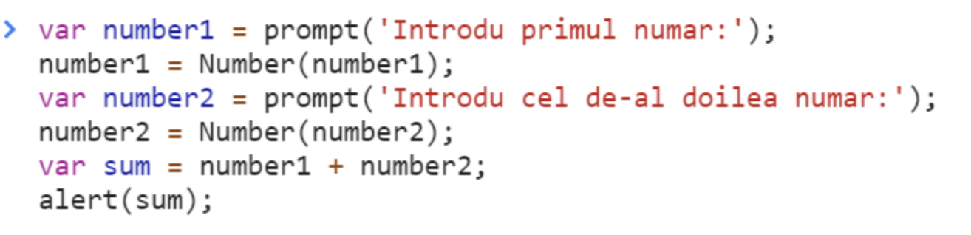
Solutie propusa

Slide 23
1.3 Obiecte
Pana acum am vorbit doar de tipuri de date simple
Cand vrem sa scriem o aplicatie, avem nevoie de o centralizare a datelor si informatiile entitatilor cu care lucram
Exemplu: vrem sa facem o aplicatie care sa tina evidenta mai multor filme, un fel de imdb
Avem nevoie de entitatea(obiectul) film
Obiectul film va avea urmatoarele caracteristici:name, rating, director

Slide 24
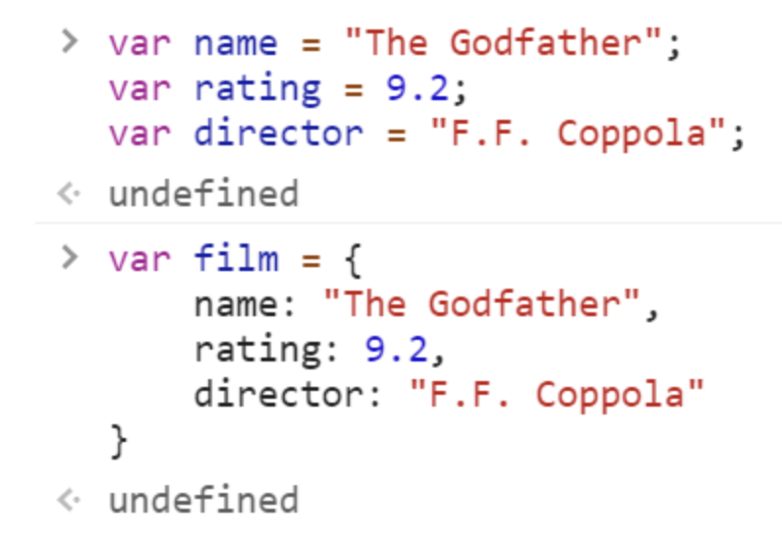
Declarare cu variabile si declarare cu obiecte

Slide 25
Pro’s & Con’s?
*Vom discuta mai multe despre obiecte la cursul 3

Slide 26
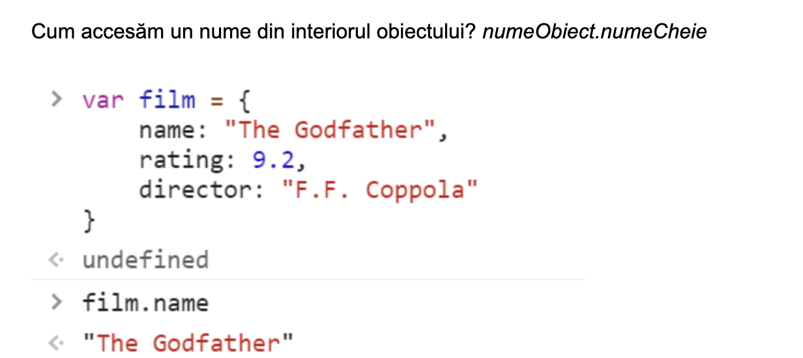
Cum accesam informatia

Slide 27
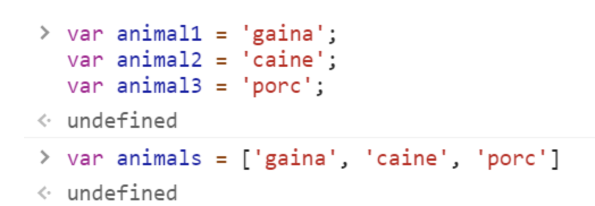
1.3 Arrays
Un alt caz in care avem nevoie de structuri mai complexe este atunci cand vrem sa salvam informatie asemanatoare, repetitiva
=> Liste(Vectori, Arrays)
Acestea sunt o insiruire de valori

Slide 28
Pro’s & Con’s?
*Vom discuta mai multe despre obiecte la cursul 3

Slide 29
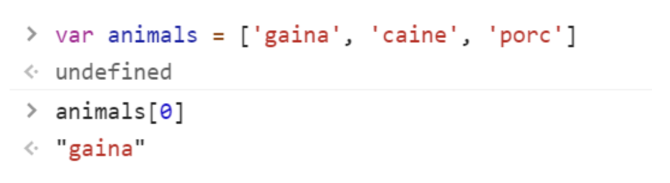
Cum accesam informatia

Slide 30
1.3 Sintaxa & Coding Style
Să fie funcțional - respectarea sintaxei
Să arate bine - respectarea coding style-ului

Slide 31
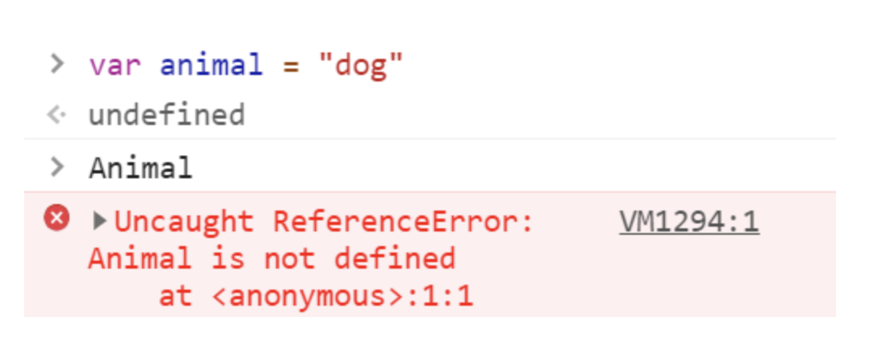
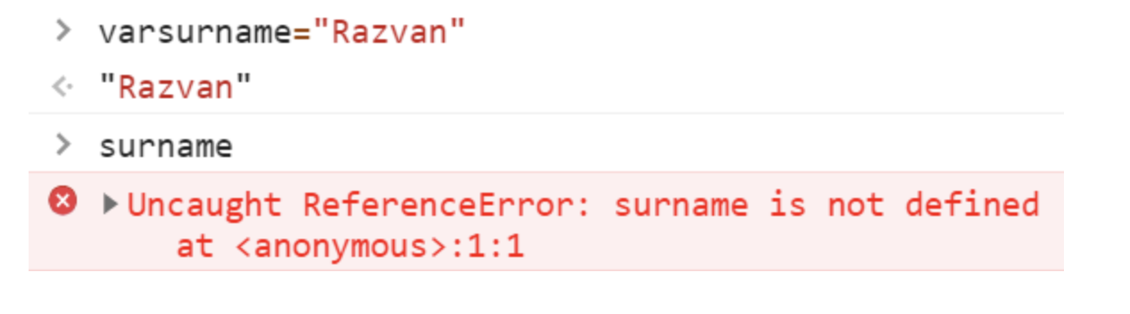
Sintaxa = Conventia de scris cod intr-un anumit limbaj, sa “vorbesti” corect limbajul JavaScript
Spatierea (1)
Case Sensitive(2)
(1)
(2)

Slide 32
Expresie vs Instructiune
expresie: secvență de cod care produce un rezultat, în momentul în care este evaluată. Ex: 2 + 3
instrucțiune: comandă dată către interpretor (browser), care va desfășura o acțiune. Ex: var number = 5 sau number = 7.

Slide 33
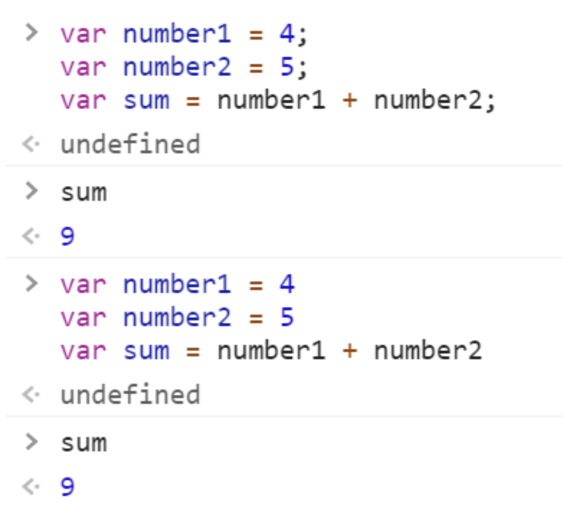
To ; or to not ;
În mod normal, noi ar trebui să punem ; după fiecare instrucțiune pe care o scriem. Cu toate acestea, putem vedea că pentru secvența alaturata de cod, rezultatul este același:

Slide 34
To ;
JavaScript are un algoritm numit ASI (Automatic Semicolon Insertion), care introduce ; unde consideră de cuviință. Pentru marea majoritate a cazurilor introduce unde trebuie, însă sunt anumite cazuri când putem avea surpriza să nu o facă. Fiecare proiect poate să aibă stilul lui: cu sau fără ; ,insă noi la curs, pentru a evita erori neprevăzute, vom folosi ;.

Slide 35
Conventia numelor de variabile
Fiecare limbaj de programare are convențiile proprii. În cazul lui JavaScript, cea mai importantă convenție este denumirea variabilelor în format camelCase, adică dacă un nume este format din mai multe cuvinte, prima literă este mică, iar prima literă din fiecare cuvânt rămas va fi majusculă.
Nu folosi alta conventie, cu siguranta nu vei face o impresie buna.
Ex: camelCase - webDevelopmentCourse

Slide 36
Comentarii = linii de cod ignorate de browser/compilator, sunt folosite pentru a explica si altora “ce a vrut sa spuna autorul”
comentariu pe o singură linie, JS - // Curs 01, autor – Cosmin Epure
comentariu pe mai multe linii, JS - /* Curs 01, autor - Cosmin Epure … */
comentariu in HTML - <!-- Curs 01, autor - Cosmin Epure -->
comentariu in CSS - /* Curs 01, autor - Cosmin Epure */

Slide 37
1.4 Editoare de text

Slide 38
1.4 Editoare de text - Consola
Deja am văzut la unit-ul despre DevTools cum putem accesa consola. Deschidem Chrome, apăsăm F12, iar după mergem la tab-ul denumit Console.
Consola este un mediu de test, ușor accesibil. Codul de JS pe care îl scriem este evaluat, iar consola ne afișează rezultatul returnat. Spre exemplu, dacă scriem 4 + 4 și dăm ENTER, consola ne va afișa 8. Dacă nu este nimic de returnat (cum ar fi declararea unei variabile, o instrucțiune care doar îi spune calculatorului să salveze ceva într-o zonă de memorie), consola va afișa undefined.
Pentru a scrie pe mai multe rânduri în consolă, folosim combinația de taste SHIFT + ENTER. În cazul în care vrem să rulăm din nou o bucată de cod scrisă anterior, apăsăm pe ARROW UP (săgeată sus).
O altă utilitate importantă a consolei este ca instrument de debugging. Mesajele de eroare și nu numai pot fi afișate în consolă. În orice cod de JavaScript, dacă scrieți console.log(2), numărul 2 va fi afișat în consolă.

Slide 39
1.4 Editoare de text - CodePen
De ce folosim CodePen? Nu mai este necesar să descărcăm niciun program, pur și simplu accesăm un link în browser. Mai mult de atat, proiectele noastre pot fi accesibile printr-un link și pot fi distribuite între oameni! Astfel, eu vă pot transmite mult mai ușor exemplele de la curs, iar voi le puteți accesa mult mai repede. În momentul în care voi modificați un exercițiu scris de mine și salvați, vi se creează automat o copie, i se asociază un link și se salvează în contul vostru. Astfel, când vreți să cereți ajutor, în loc să trimiteți arhive sau să puneți cod cu copy-paste, trimiteți link-ul către exercițiul rezolvat de voi.

Slide 40
Cateva informații utile despre CodePen:
Un proiect nou se numește Pen. Deci cand vrei să creezi un proiect nou, din secțiunea Create (partea stângă a ecranului) dai click pe Pen.
Mai multe Pen-uri pot fi introduse într-un Collection (echivalentul unui folder). Pentru a crea o colecție nouă din secțiunea Create dați click pe Collection. Pentru a adăuga un Pen la un Collection, deschideți Pen-ul în modul de editare (dați click pe el), iar jos, în partea dreaptă, aveți un buton numit Add to Collection.
Pentru a îți vedea propriile Pen-uri și Collection-uri, în partea stângă (sub secțiunea Create) dă click pe butonul Your Work.
Fiecare Pen poate avea propriile lui setări. Dreapta-sus se află două butoane esențiale: Settings și Change View. Din Change View, secțiunea Editor Layout, se poate schimba afișarea pe ecran a componentelor. Din Settings, secțiunea Behavior, putem schimba opțiunile auto-salvare și auto-rulare a proiectului. Implicit, ele sunt pornite, însă în Pen-urile mele ele sunt oprite, întrucât pot deveni deranjante. Când dorim să salvăm Pen-ul apăsam CTRL + S, iar ca să rulăm proiectul apăsăm pe butonul Run (drepata-sus).
Pentru a distribui link-ul către către Pen-ul tău, în modul de editare ai dreapta-jos un buton numit Share.

Slide 41
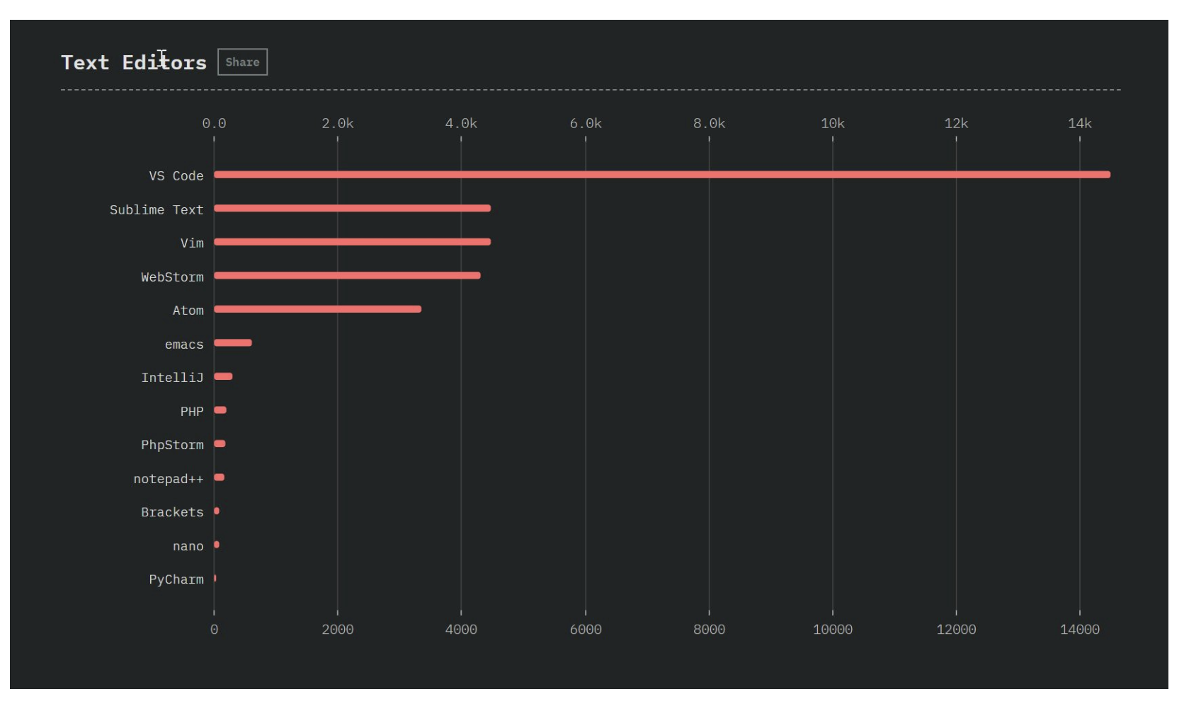
1.4 Editoare de text - VS Code
Începând cu proiectul 2, lucrurile vor începe să se complice. Nu va mai fi de ajuns să avem un singur fișier .js, ci vom avea nevoie de mai multe. Vom dori să putem căuta cuvinte cheie în întreg proiectul sau nume de fișiere. Pentru CSS vom avea nevoie să folosim DevTools, iar pentru a ne mișca mai repede vom dori să folosim auto-complete-uri sau schortcut-uri. Mai pe scurt, CodePen nu va mai fi de ajuns, vom avea nevoie de un editor text performant, o aplicație instalată la noi în calculator. Iar pentru JavaScript, alegerea este simplă: VS Code. Aruncați o privire pe statistica de mai jos (pe axa ox sunt numărul de utilizatori ai fiecărui editor, dintr-un sondaj făcut printre web developeri):
Link pe discord

Slide 42
Multumesc

